Slide 1

Опыт работы по взаимодействию детского сада с семьей на примере реализации проекта «Осенняя ярмарка «Очарование природы»» в ГБДОУ №27 Красногвардейского р-на г.СПб
Автор проекта : Смирнова Наталья Валерьевна
(воспитатель ГБДОУ №27)

Slide 2
Актуальность проекта
Важнейшее требование, которому сегодня должен отвечать современный детский сад, чтобы обеспечить целостное развитие личности ребенка (в соответствии с требованиями ФГТ) – развитие конструктивного взаимодействия с семьей, обладающей , по мнению отечественных и зарубежных психологов, способностью передачи и поддержки присвоения личностью основ материальной и духовной культуры человечества.
Одной из задач такого взаимодействия является создание в детском саду условий для разнообразного по содержанию и формам сотрудничества, способствующего развитию конструктивного взаимодействия педагогов и родителей с детьми, возникновению чувства единения, радости, гордости за полученные результаты.
Привлечение семей воспитанников к участию в совместных с педагогами мероприятиях успешно решает поставленную задачу.

Slide 3
Всё большую актуальность приобретает такая форма совместной деятельности как проект.
Осенью 2012 года в нашем детском саду был успешно реализован проект «Осенняя ярмарка
«Очарование природы».
Девизом ярмарки стало стихотворение
Валерия Грозина «Очарование природы»
«Пусть новый век меняет тон
Манер, идей, стремлений, моды,
Но безнадежно мир влюблен
В очарование природы!»

Slide 4
Задачи проекта
Развитие интереса к разнообразной художественной деятельности, способности фантазировать, способности видеть прекрасное в окружающей тебя природе
Научить всех участников проекта работать с природным материалом, получить эстетическое удовольствие от полученного результата, творчески реализовать себя, продемонстрировать свои творческие способности.
Развитие теплых эмоциональных отношений в семье и детском саду, создание атмосферы праздника, единения, воспитание уважительного отношения к детскому творчеству.

Slide 5
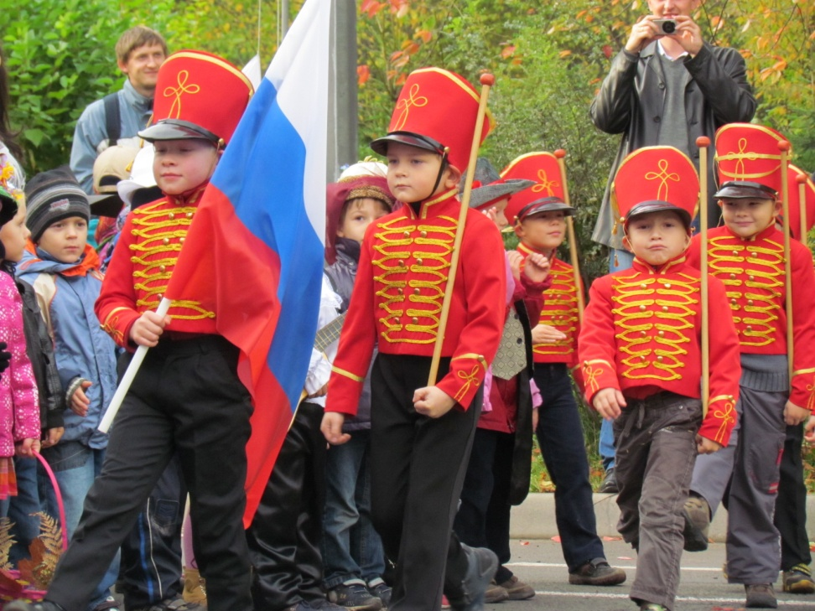
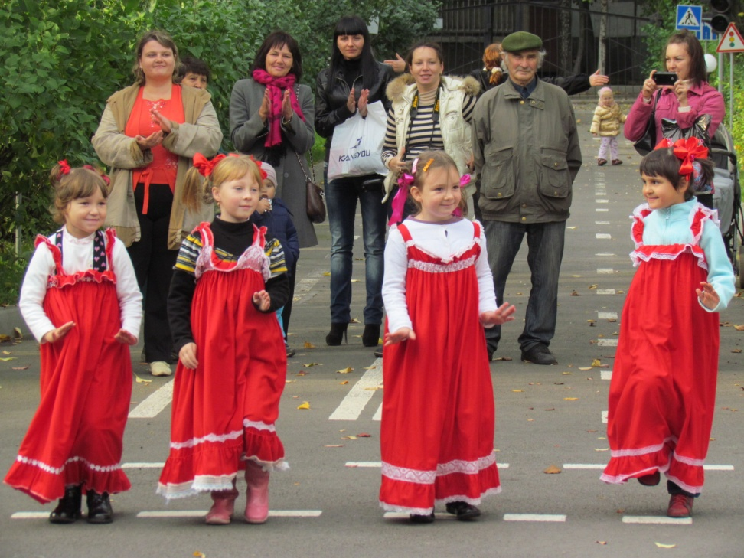
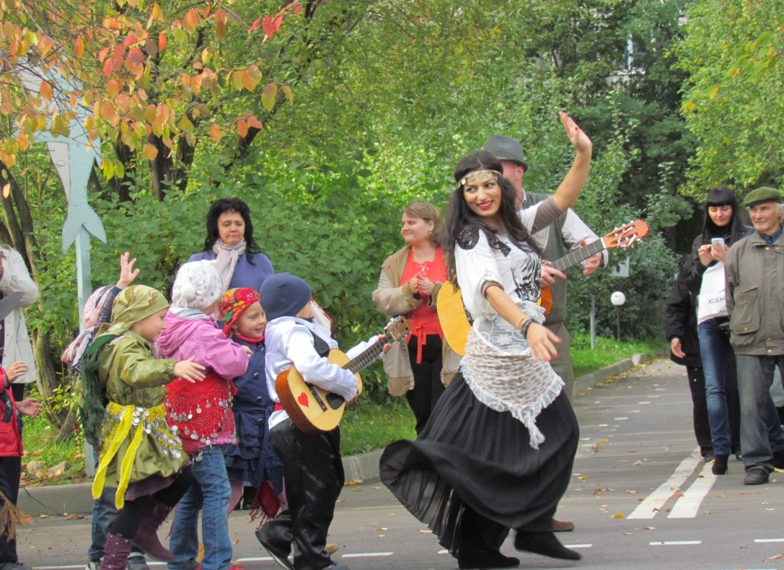
Основной этап реализации проекта
Торжественное открытие осенней ярмарки
Грандиозный уличный праздник , организованный силами педагогов , детей и родителей подарил атмосферу радости и веселья

Slide 6

Зажигательный танец веселых бегемотиков – гостей праздника (видеоклип)

Slide 7
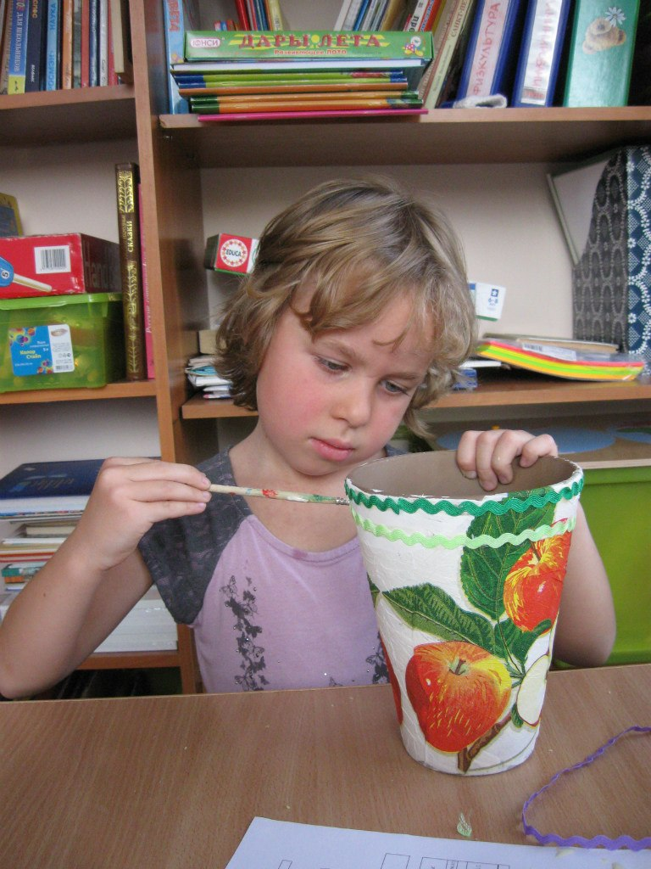
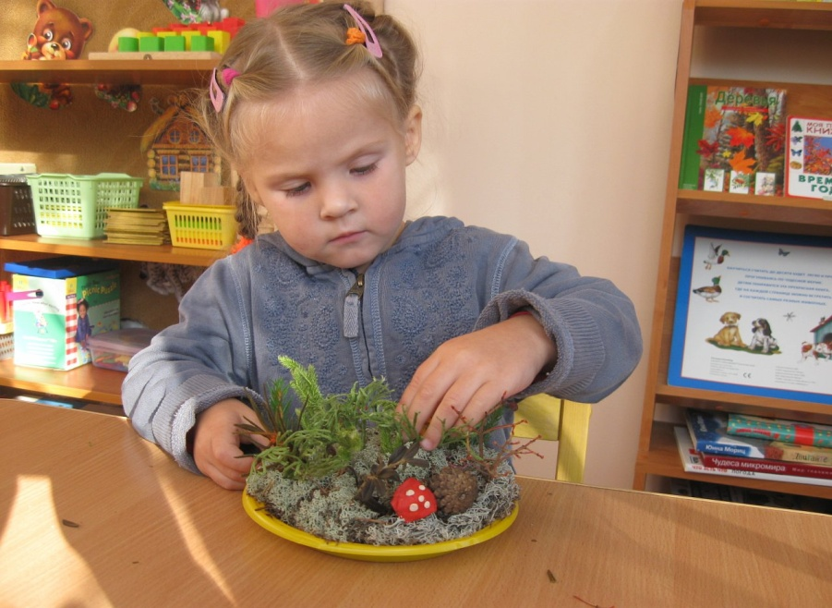
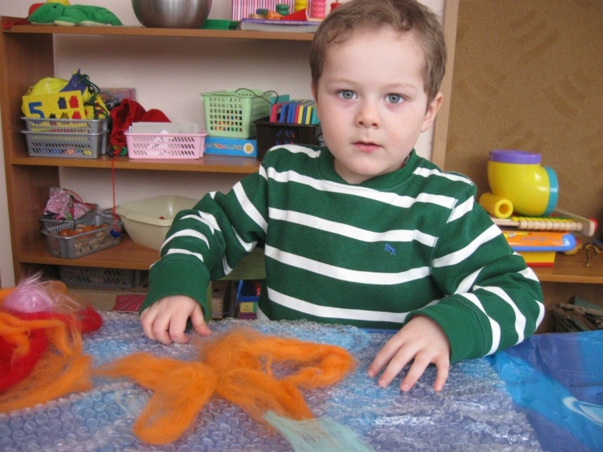
Изготовление работ на выставку-ярмарку (совместное творчество педагогов с детьми )

Slide 8
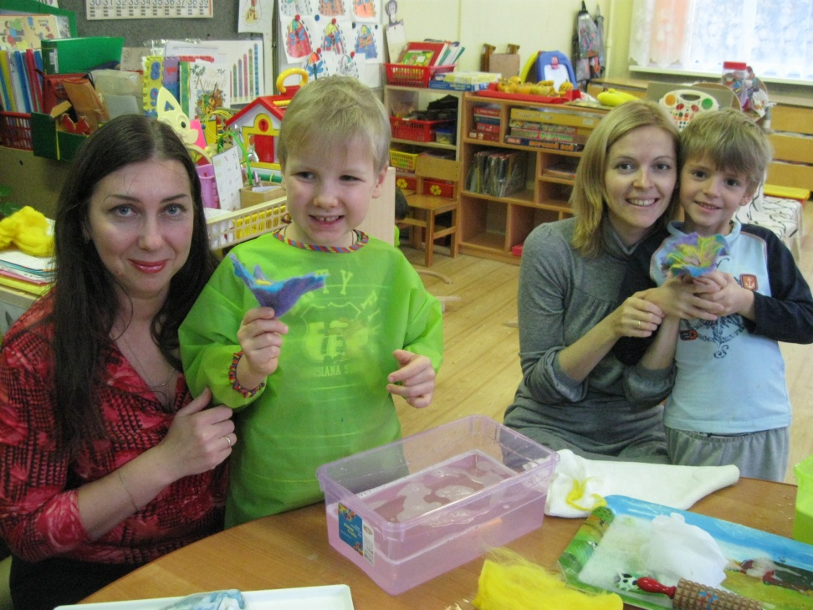
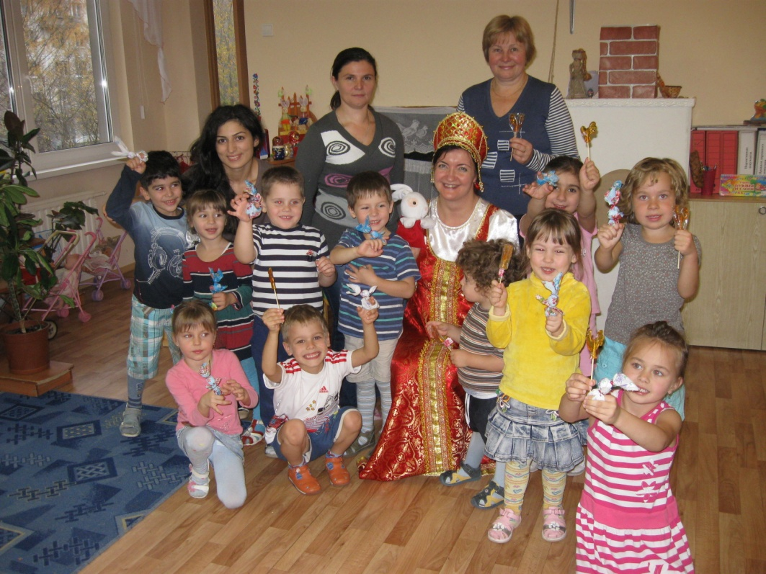
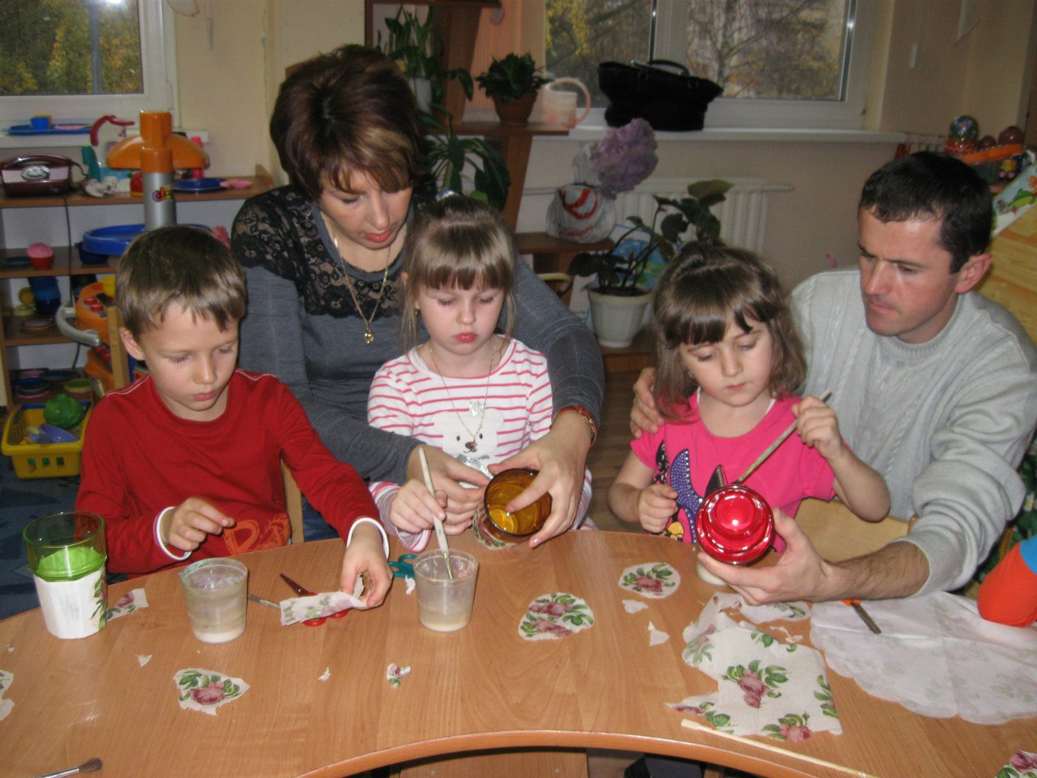
Проведение мастер-классов для детей и родителей по художественному дизайну
Мокрое валяние
Декупаж
Изготовление тряпичной куклы

Slide 9
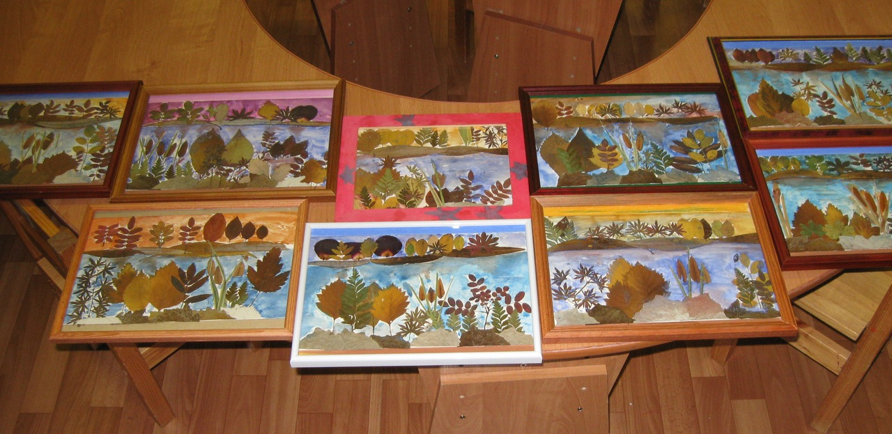
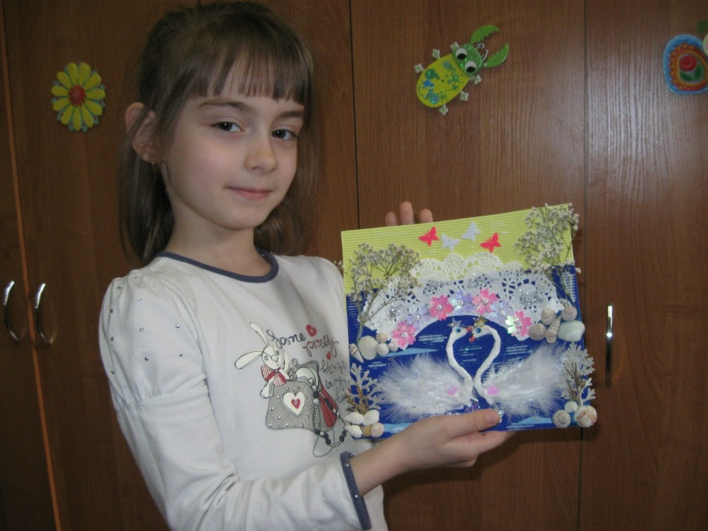
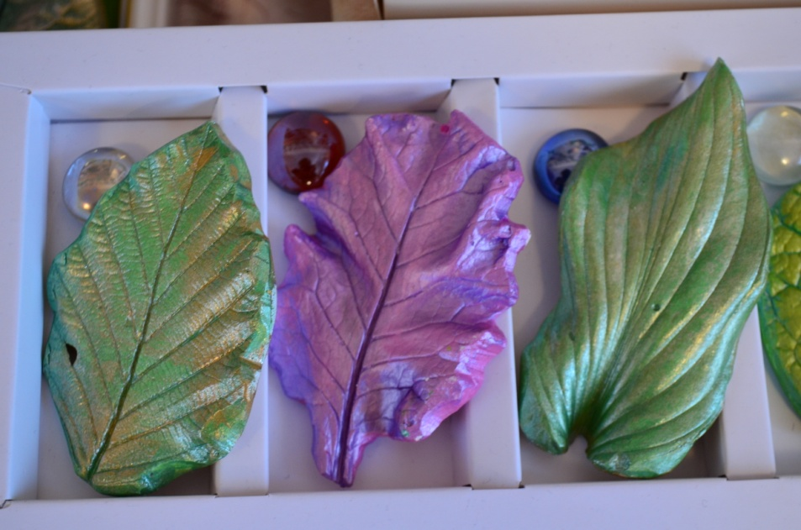
Мастер –классы по флористике и отливке листьев из гипса

Slide 10
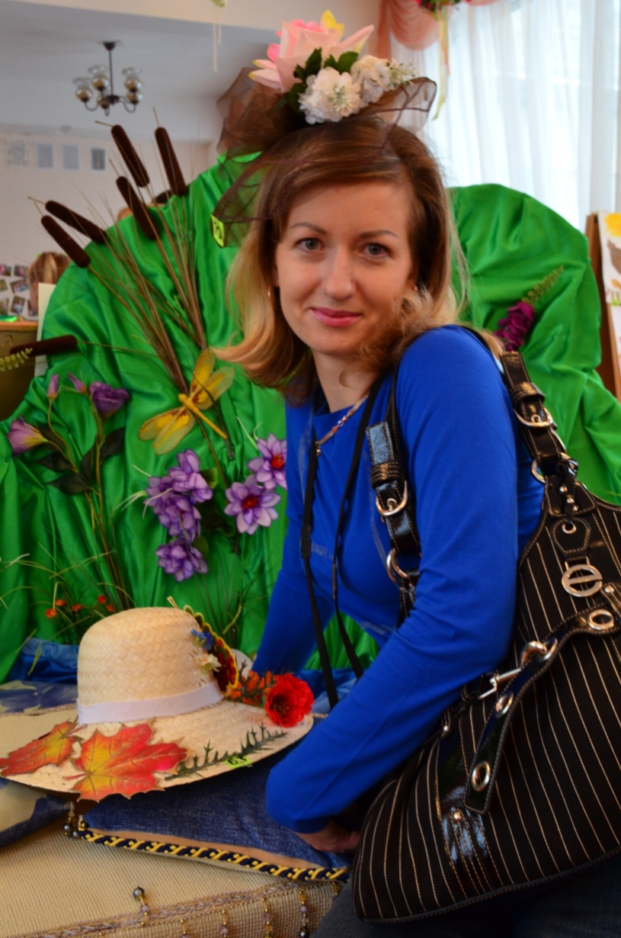
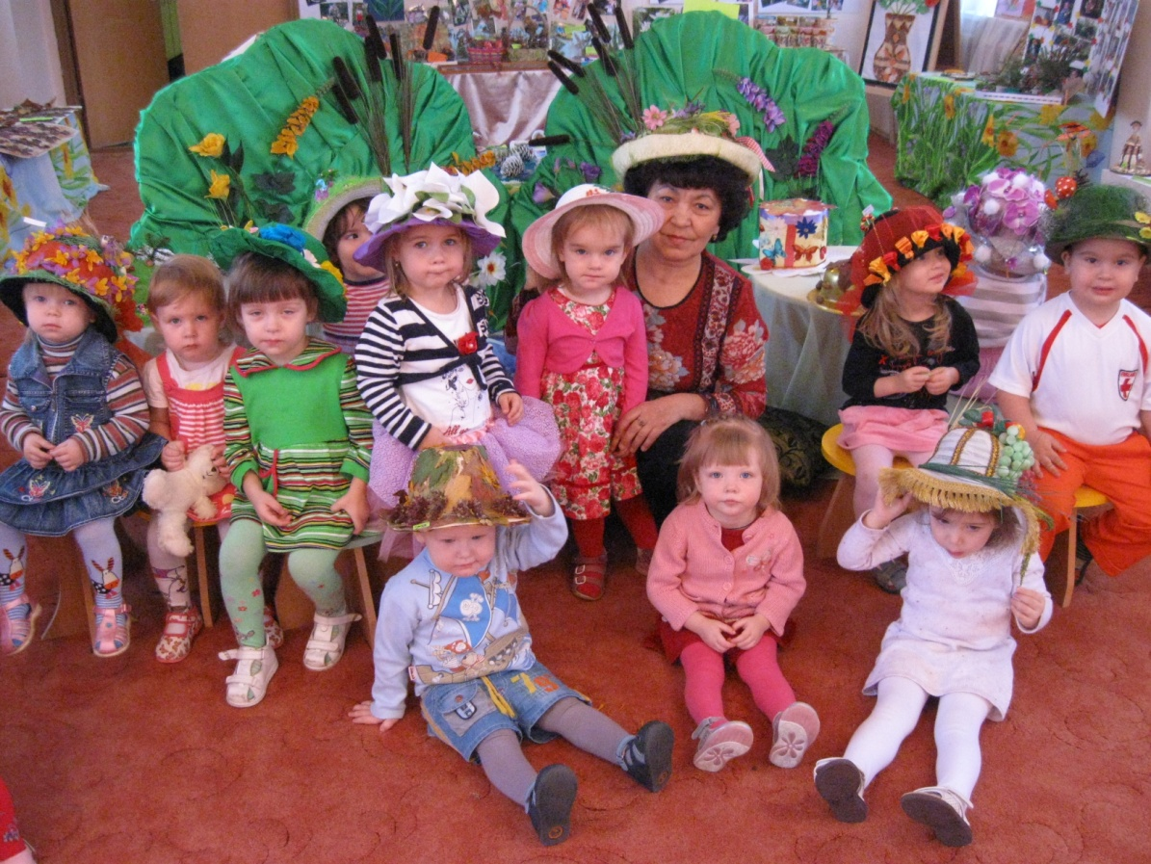
Выставка «Очарование природы» была оформлена в актовом зале детского сада и была открыта в течение недели для детей и родителей

Slide 11

Гостям выставки предоставлялось право тайного голосования за понравившуюся работу (видео)

Slide 12
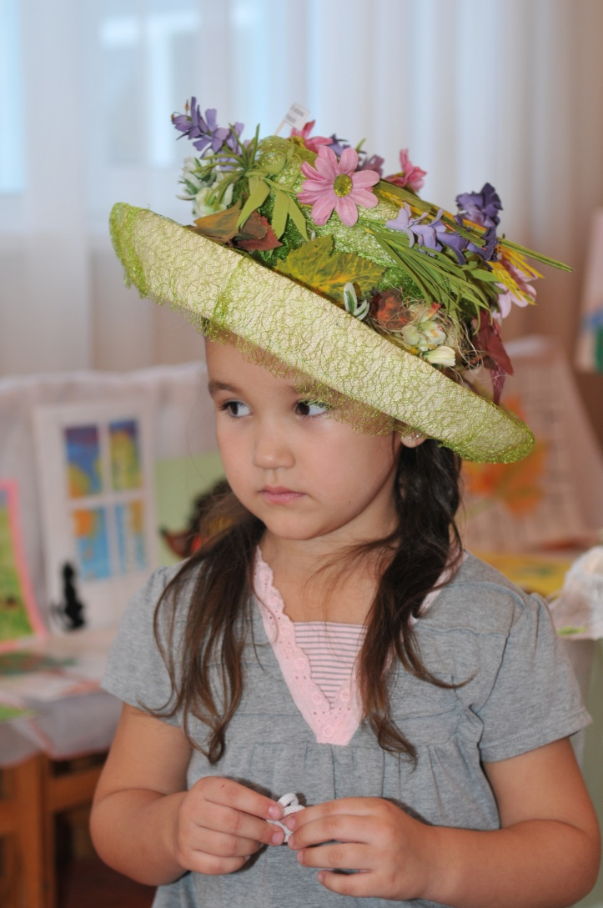
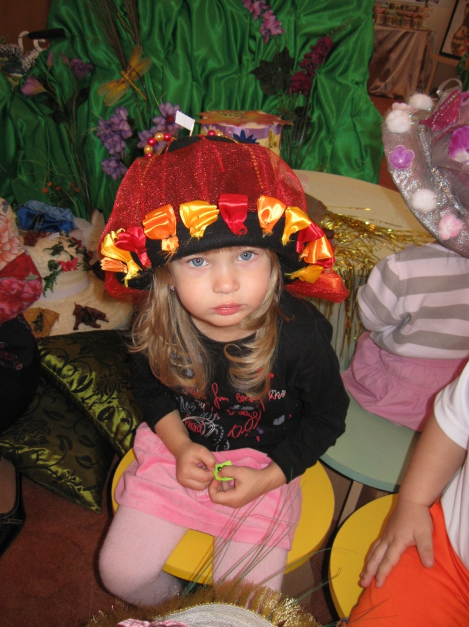
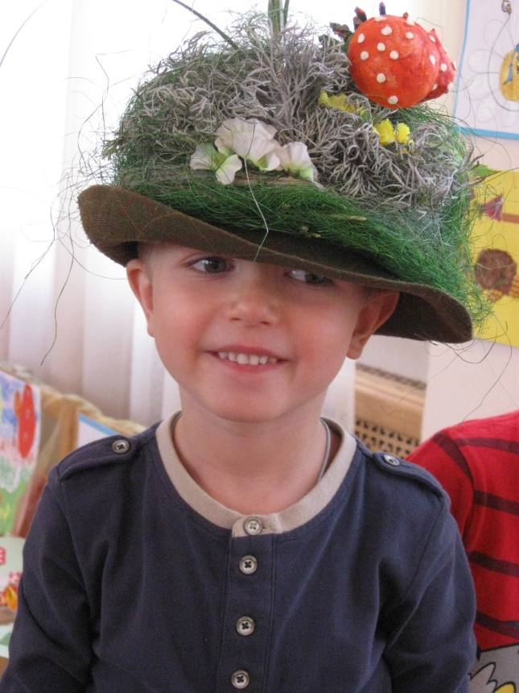
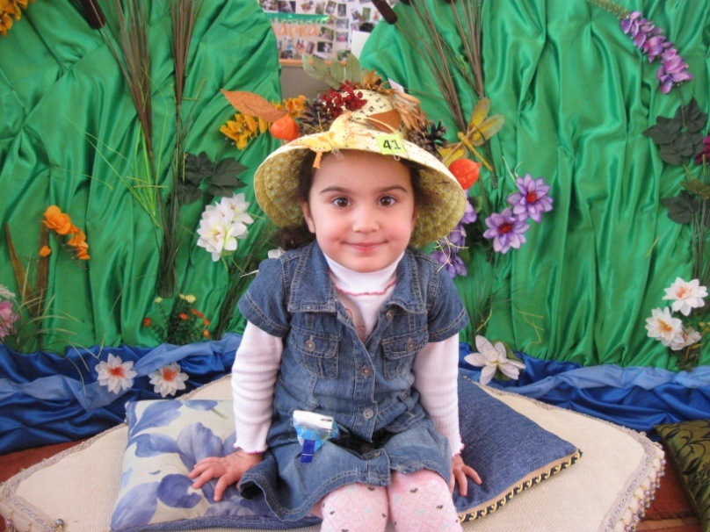
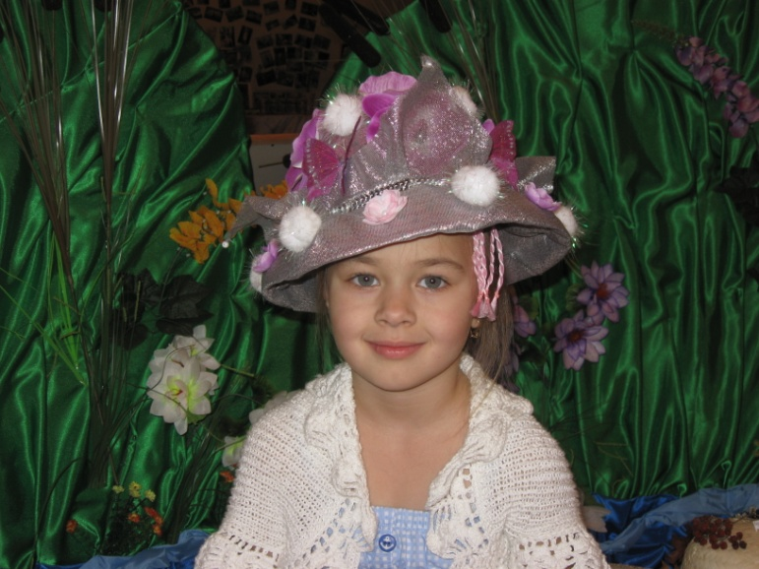
Конкурсные работы в номинации «Шляпка для леди» Совместные работы детей и родителей

Slide 13
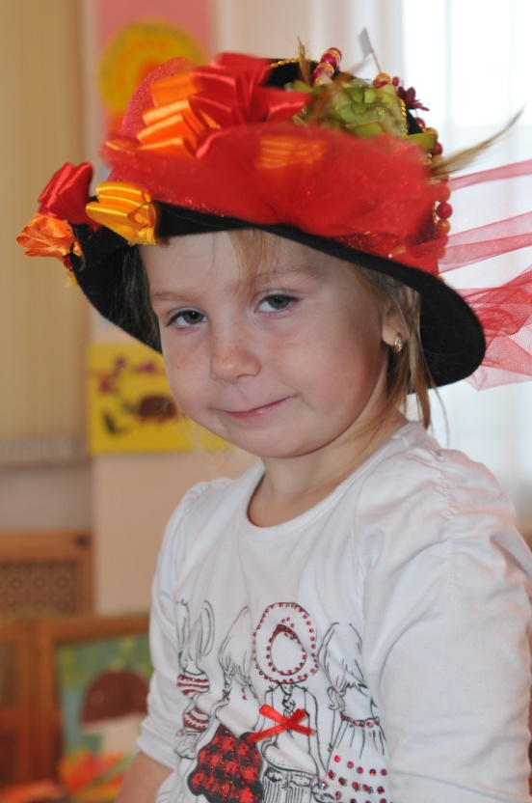
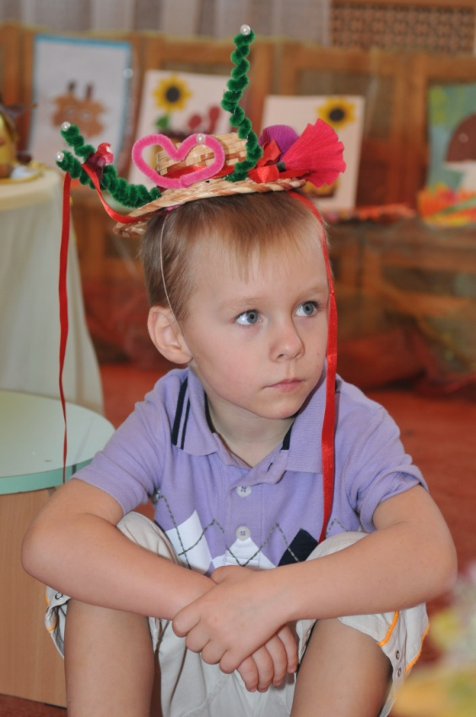
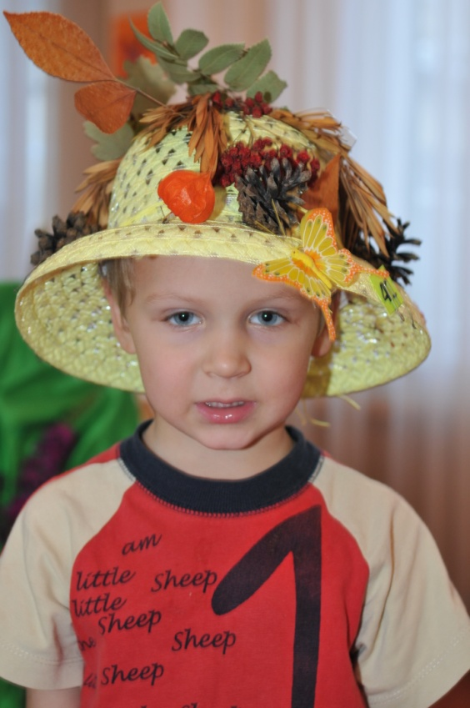
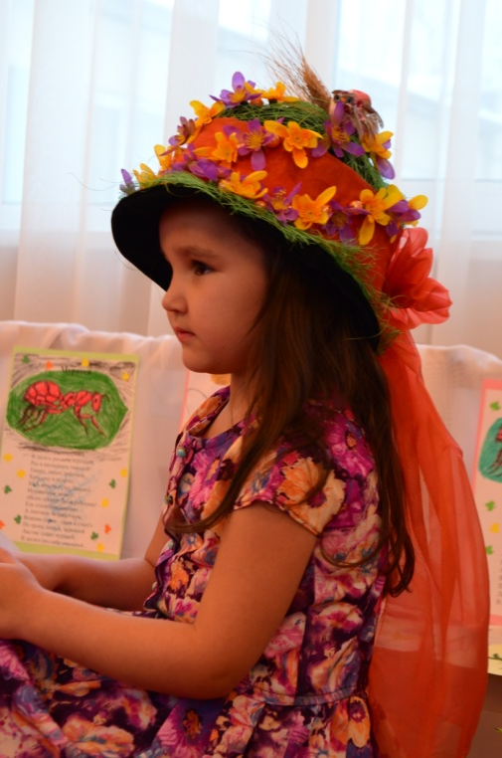
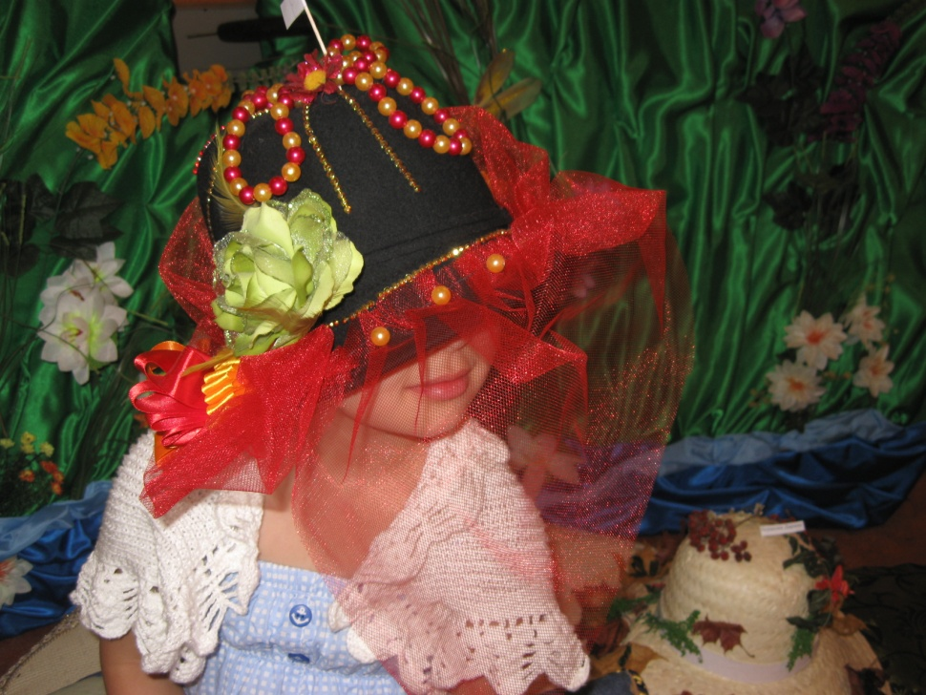
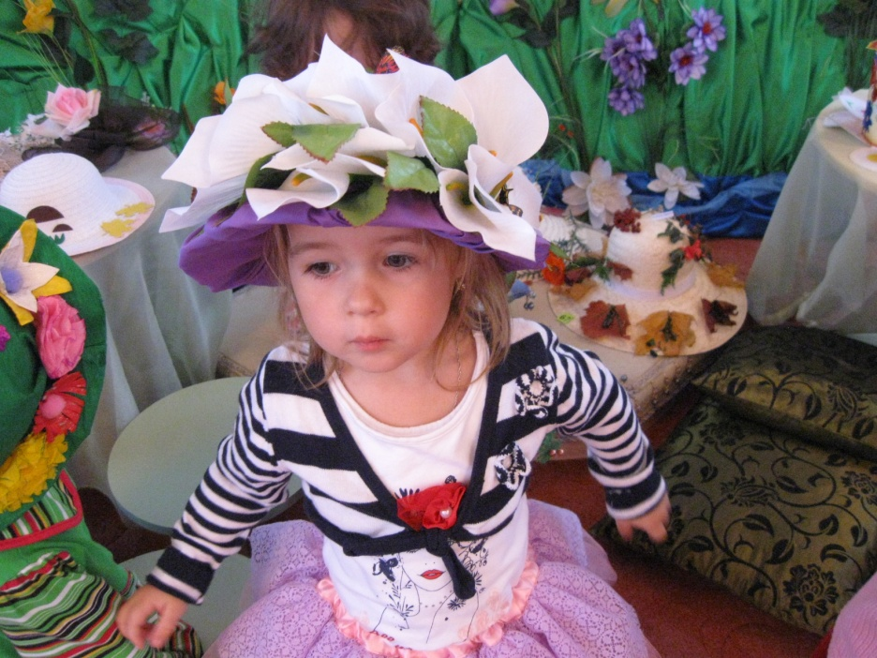

Slide 14
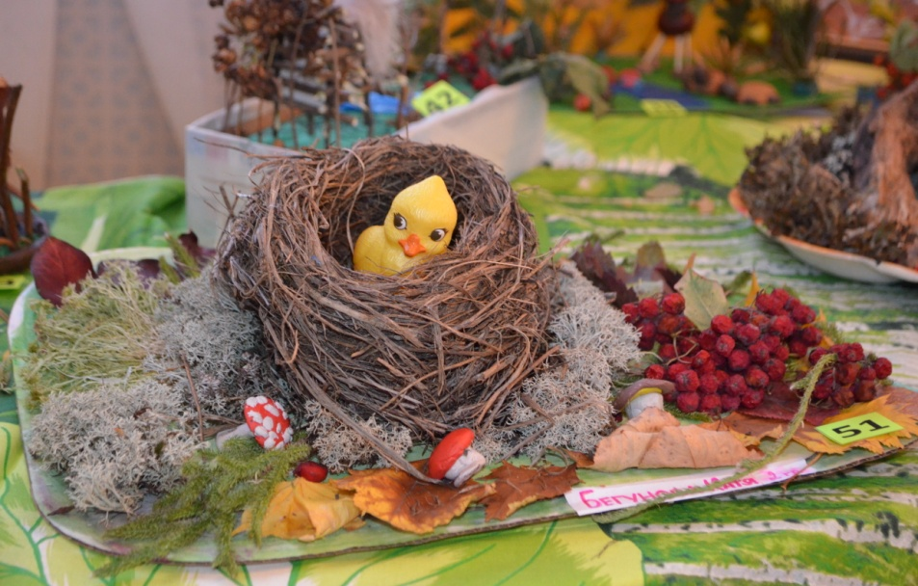
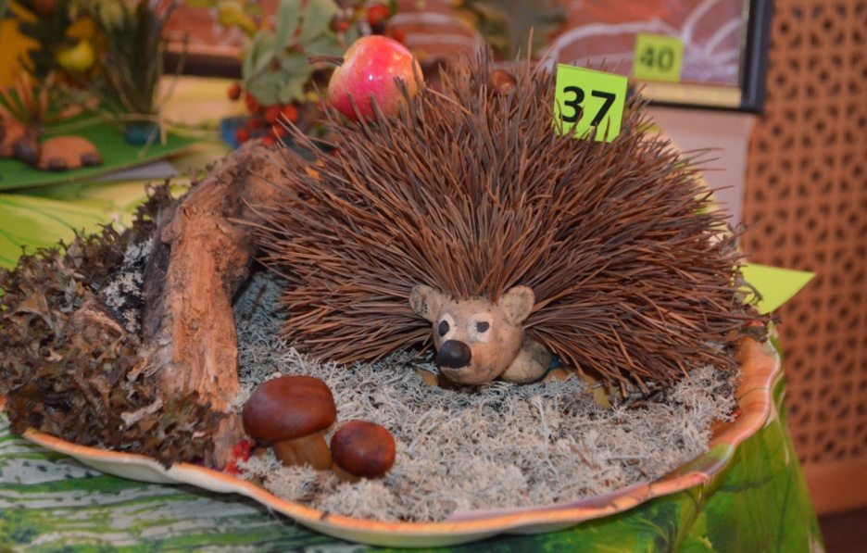
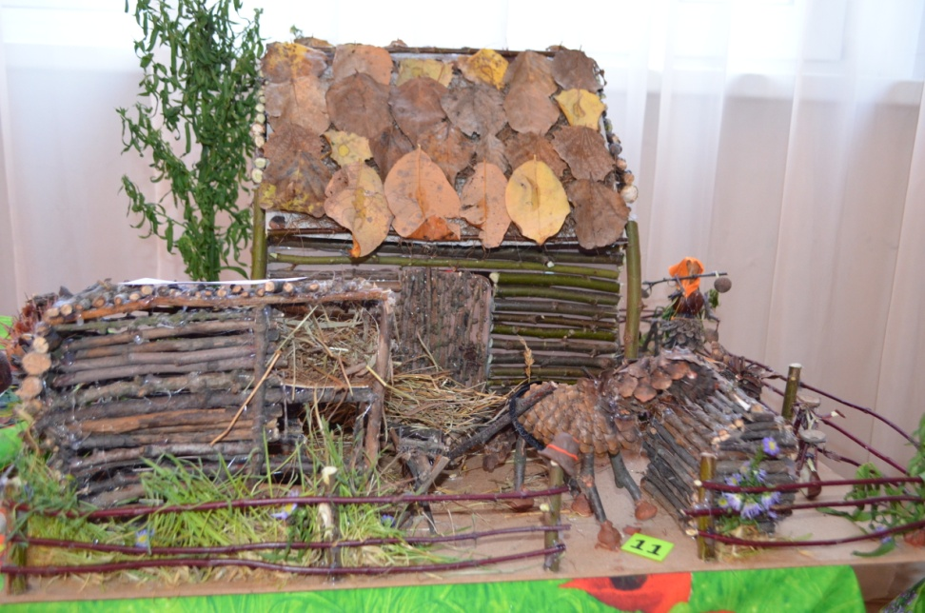
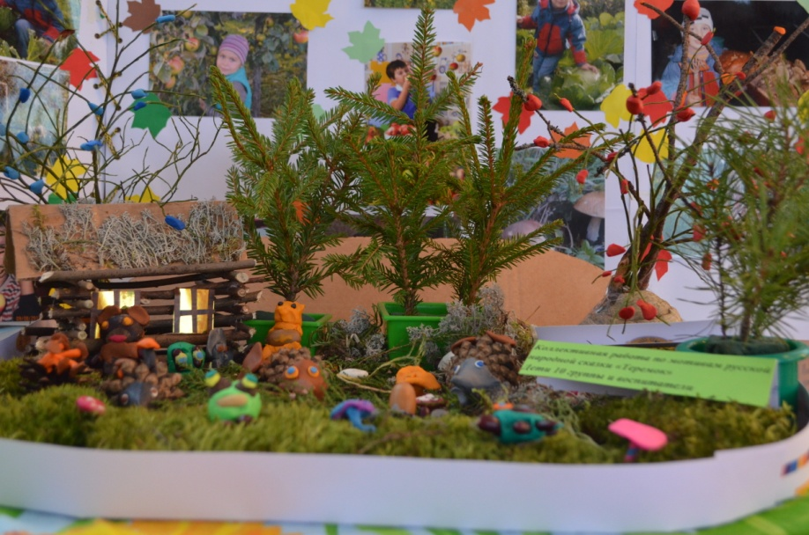
Конкурсные работы в номинации
«Поделка из природных материалов»
Совместное творчество детей и родителей

Slide 15
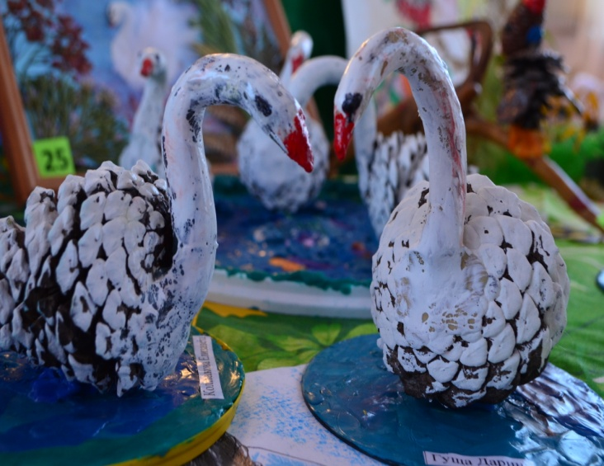
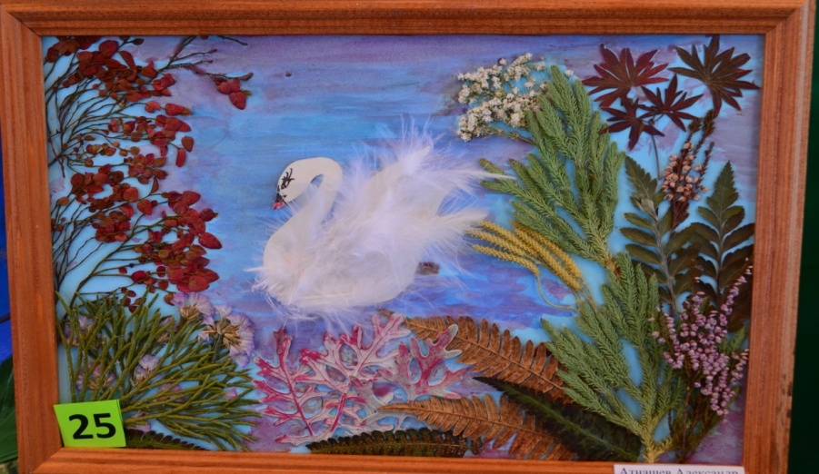
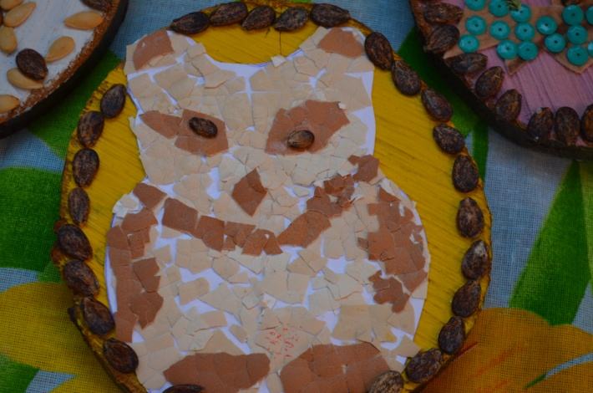
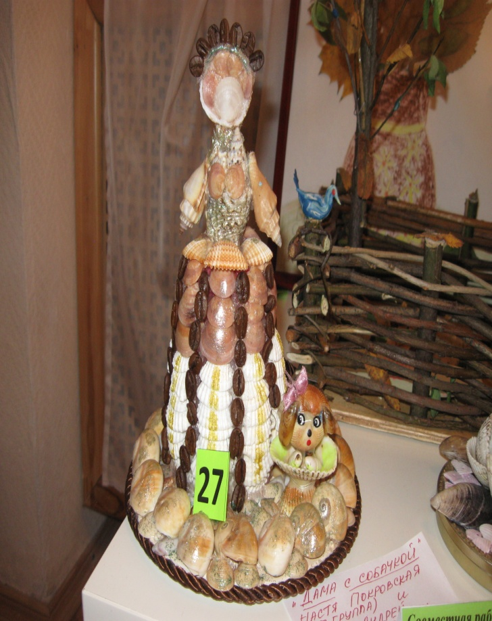
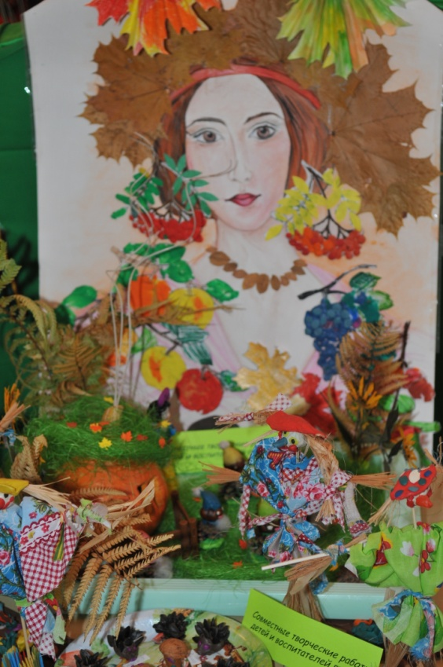
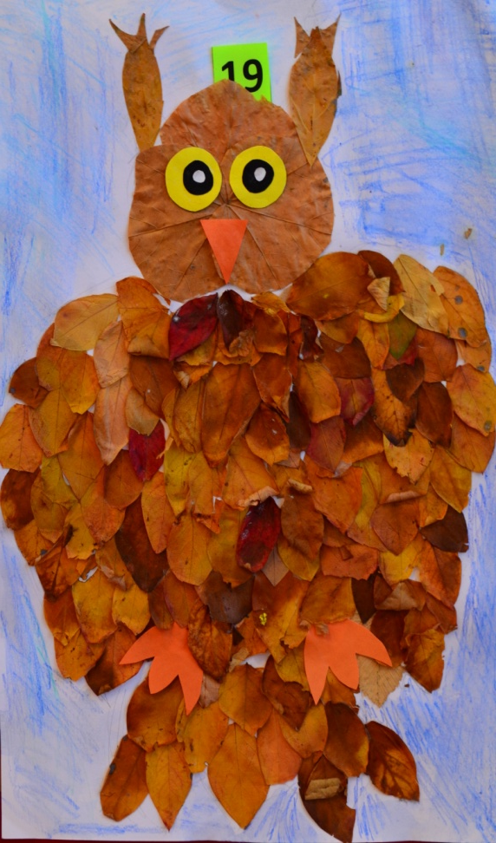
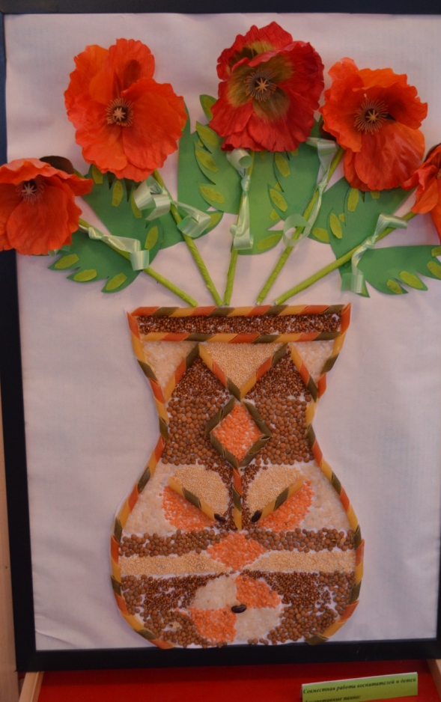

Slide 16
Итоги проекта
Осенняя ярмарка «Очарование природы» прошла в детском саду осенью 2012 года и имела невероятный успех и популярность у детей, родителей и педагогов. Все участники проекта проявили себя творчески, креативно. На ярмарку было предоставлено настолько большое количество работ, что они с трудом уместились на выставочных столах и стендах. Победители конкурсов по итогам тайного голосования получили памятные призы .

Slide 17
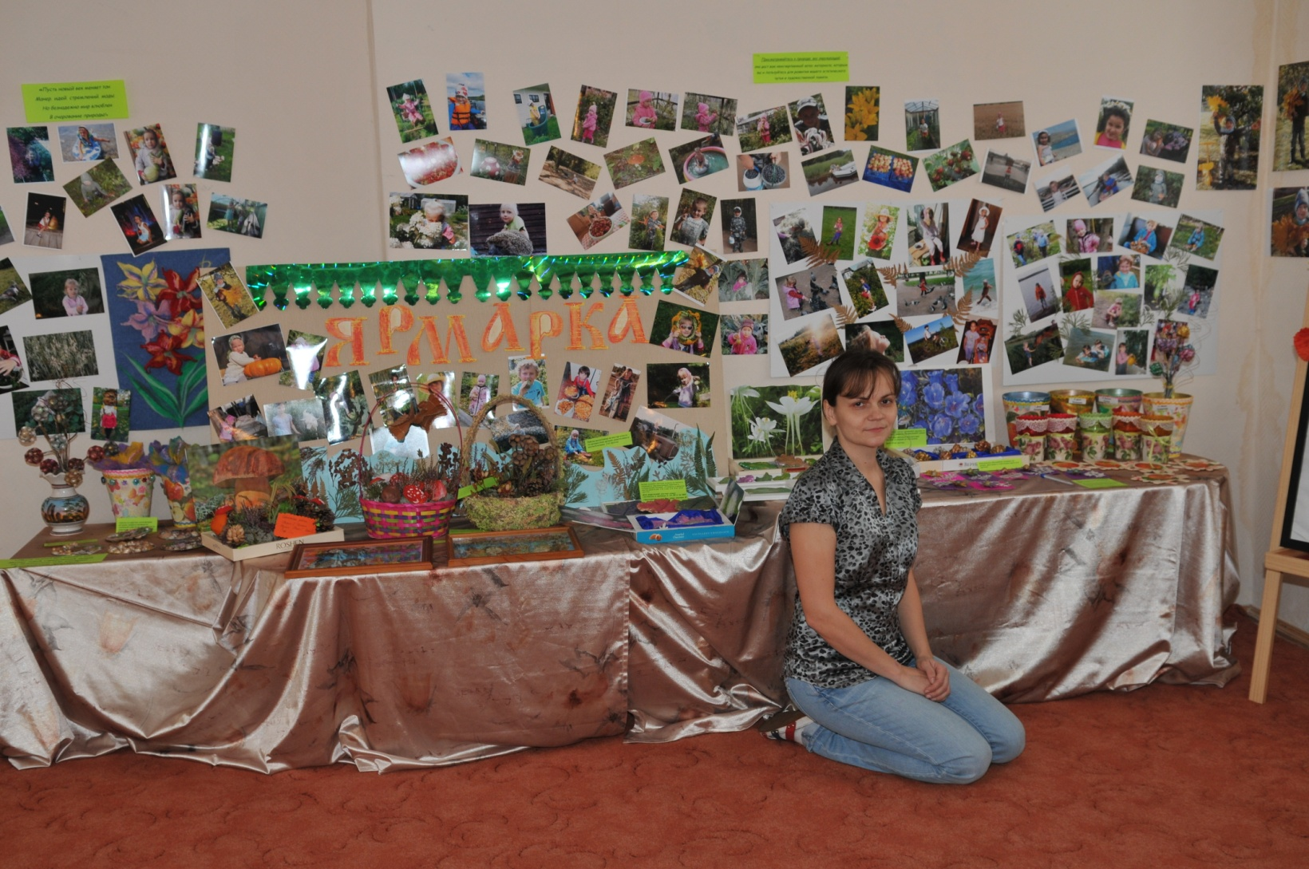
Спасибо за внимание !

